Slide 2
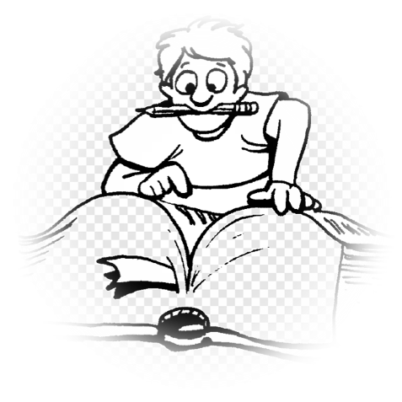
1.-Ser semejante a Cristo
Tener la Mismas aptitud que Cristo Fil2:5
Romanos 12:2 NTV
No imiten las conductas ni las costumbres de este mundo, más bien dejen que Dios los transforme en personas nuevas al cambiarles la manera de pensar. Entonces aprenderán a conocer la voluntad de Dios para ustedes, la cual es buena, agradable y perfecta.
CARACTERISTICAS DE UNA MENTE SEMEJANTE A LA DE CRISTO
Vida Ro.8:6
Perseverante 2 Corintios 11:3
Humilde Filipenses 2:3
Pura Tito 1:15
Sensible Lucas24:45
Pacífica Gálatas 5:22
Tomemos el ejemplo de las característica de CRISTO para renovar nuestra mente y vivir la LIBERTAD en nuestro espíritu con la VERDAD ETERNA.
Romanos 8:6

Slide 3
2.-Sentir la Libertad de Cristo Fil 2:5
Busquen el reino de Dios por encima de todo lo demás y lleven una vida justa, y él les dará todo lo que necesiten. Mateo 6:33
Una mente en desorden
Conflicto en nuestro interior Santiago 4:1
Con mis pensamientos y deseos Romanos 7:18-25
Un proceso hacia la libertad
Cristo nos da la Libertad Romanos 8:2
Él nos da vida eterna Romanos8:1-17
La Mente ordenada de Cristo
Sabiduría de Dios Santiago 3:17
Frutos del espíritu Gálatas 5:22-23
Virtudes de una mente ordenada por Espíritu Santo
Pura ,pacifica, amable, benigna, misericordiosa, frutífera, firme y sincera
Una pasión en Dios desarrolla una mente integra Prov.10:9,2Cor. 4:2,2Tim2:15
Dios sigue obrando Filipenses 1:6

Slide 4
3.-VERDADERAMENTE LIBRES​
El propósito de Dios Juan 8:36 y Gálatas 5:1
El propósito de Dios en tu vida es la LIBERTAD en:​
Pasiones :cambiar tu pasión carnal por la espiritual​
Costumbres: cambiar tus costumbres temporales por lo eternal​
Lealtades: cambiar tu lealtades de ser dispersas a ser devotas​
Relaciones: cambiar tus relaciones de servirte a servir a Dios​
Prejuicios: cambiar tus prejuicios circunstanciales a ser bíblicos​
Ambiciones: cambiar tus ambiciones de honrarme a mí mismo a Honrar a Dios​
Deberes: cambiar mis deberes de momentáneos por los de la eternidad​
Deudas: cambiar mis deudas temporales por las eternas​
Bienes: cambiar mis bienes de posesión por la administración y mayordomía​
Temores y Debilidades 2Timoteo 1:7​
La inseguridad se vuelva confianza, no una actitud a la defensiva sino segura y única en DIOS Fil.1:20-21​
Ofensas y rencores Lucas 17:3-4​
El deseo de Dios es hacer que las ofensas que otros le han causado en vez de resentimiento produzca amor Mt.5:43-44​

Slide 5
4.-Virtudes de la Sabiduría Divina
Santiago 3:17

Slide 6
Virtudes de la Sabiduría Divina

Slide 7
LA PALABRA DE DIOS LIMPIA MI MENTE
De hecho, todo lo que se escribió en el pasado se escribió para enseñarnos, a fin de que, alentados por las Escrituras, perseveremos en mantener nuestra esperanza. Ro. 15:4
Toda la Escritura es inspirada por Dios y útil para enseñar, para reprender, para corregir y para instruir en la justicia, a fin de que el siervo de Dios esté enteramente capacitado para toda buena obra 2 Timoteo 3:16-17
Deseen con ansias la leche pura de la palabra, como niños recién nacidos. Así, por medio de ella, crecerán en su salvación, ahora que han probado lo bueno que es el Señor. 1 P. 2:2-3
Ya vosotros estáis limpios por la palabra que os he hablado. Juan 15:3
Ciertamente, la palabra de Dios es viva y poderosa, y más cortante que cualquier espada de dos filos. Penetra hasta lo más profundo del alma y del espíritu, hasta la médula de los huesos, y juzga los pensamientos y las intenciones del corazón. Hebreos 4:12
Tu palabra es una lámpara a mis pies; es una luz en mi sendero .Salmo 119:105
La hierba se seca y la flor se marchita, pero la palabra de nuestro Dios permanece para siempre. Isaías 40:8
Mateo 4:1-11 ESCRITO ESTA.....

Slide 8
ESTILO DE VIDA DE CRISTO
Ante la tentación Mateo 4:1-11, Deuteronomio 8:3,6:13,13
Jesucristo es el ejemplo perfecto Heb.12:11P.1:19,1 Jn.3:5
Vivió una vida limpia pues el Padre celestial era su punto constante Lc.2:49
Vivió de manera:
Pura …...................... 1Jua n. 3:2-9
Pacifico …..................Mateo 5:9
Amable...................... 2 Tim 2:24:26
Benigno......................Lucas 6:35
Misericordioso............Santiago 5:11
Fructífero......................JUAN 9:4
Sincero.........................

Slide 9
No te confundas
No confunda de lo espiritual con el humanismo 1Cor.2:14-16
Puedo cultivar estas virtudes divinas en mi vida mediante el estudio y el esfuerzo.
Las virtudes divinas son un don para mí en el nacimiento espiritual y se muestran cuando le permito a Cristo que viva en mí su vida.

Slide 10
Filipenses 4:8 Por lo demás, hermanos, todo lo que es verdadero, todo lo honesto, todo lo justo, todo lo puro, todo lo amable, todo lo que es de buen nombre; si hay virtud alguna, si hay algo digno de alabanza, en esto pensad.
Opuesto
Virtud semejante a la de cristo
FLASIFICACIONES
Lujurioso
Irritable
áspero
Intratable
Despiadados
mentiroso
Puro
Pacifico
Amable
Benigno
Misericordioso
sincero
Puritano
Transigente
Reservado
Servil
Indulgente
brutal

Slide 11
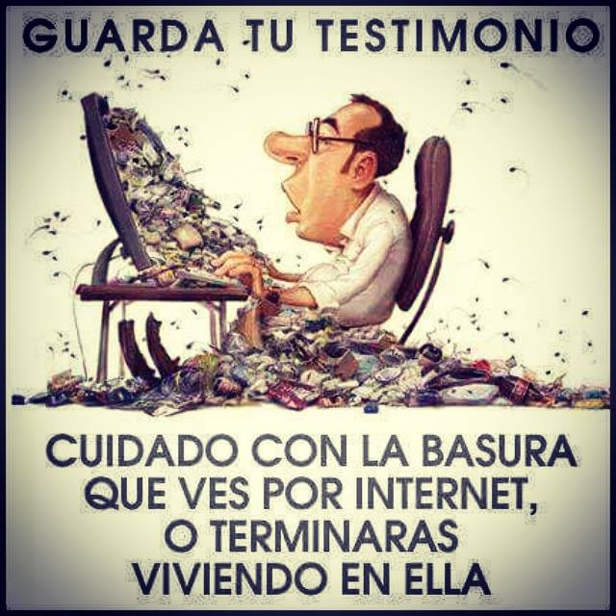
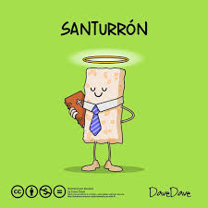
Colosenses 3:5-6 NTV
Así que hagan morir las cosas pecaminosas y terrenales que acechan dentro de ustedes. No tengan nada que ver con la inmoralidad sexual, la impureza, las bajas pasiones y los malos deseos. No sean avaros, pues la persona avara es idólatra porque adora las cosas de este mundo. A causa de esos pecados, viene la furia de Dios.
PURO:
VIRTUD DSEMEJANTE A LA DE CRISTO
Irreprensible, limpio, casto.
CONTRARIO
Lujurioso, carnal, inmoral.
Falsificaciones
Mojigato , farisaico.

Slide 12
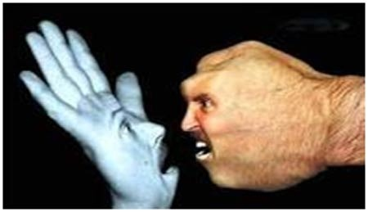
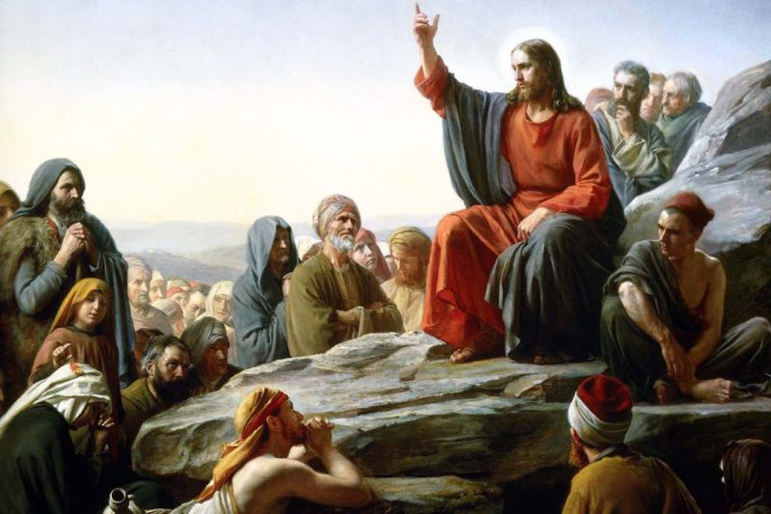
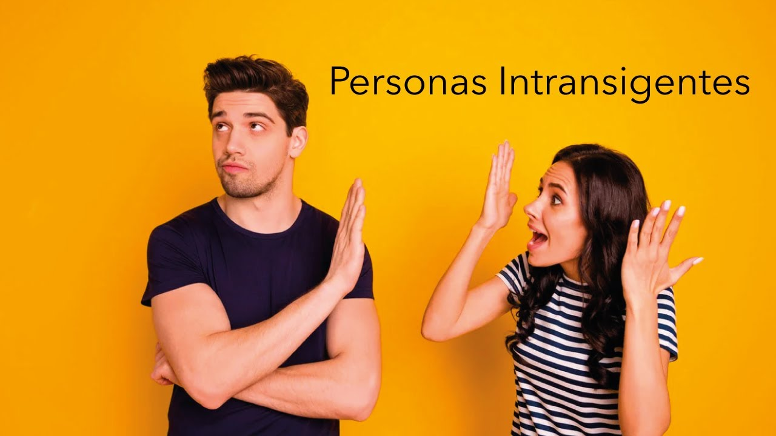
PACIFICO:
CONTRARIO
Irritable, malhumorado, descortés,
FALSIFICACIONES
Intrasigente , Intolerante, linsojero
VIRTUD SEMEJANTE A LA DE CRISTO
Afable, cortes, ecuánime.
Romanos 12:18
Si es posible, en cuanto de vosotros dependa, estad en paz con todos los hombres.

Slide 13
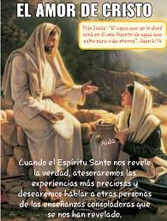
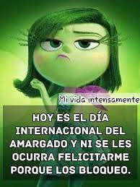
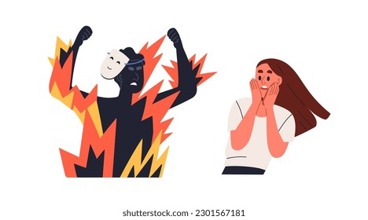
AMABLE:
VIRTUD SEMEJANTE A LA DE CRISTO
compasivo, razonable, afectuoso, atento, diligente
FALSIFICACIONES
amargado, descortés, descuidado, indiferente, desconsiderado, mal educado
CONTRARIO
áspero, ofensivo, cruel, violento, seco,
Timoteo 2:24-26
Porque el siervo del Señor no debe ser contencioso, sino amable para con todos, apto para enseñar, sufrido; que con mansedumbre corrija a los que se oponen, por si quizá Dios les conceda que se arrepientan para conocer la verdad, y escapen del lazo del diablo, en que están cautivos a voluntad de él.

Slide 14
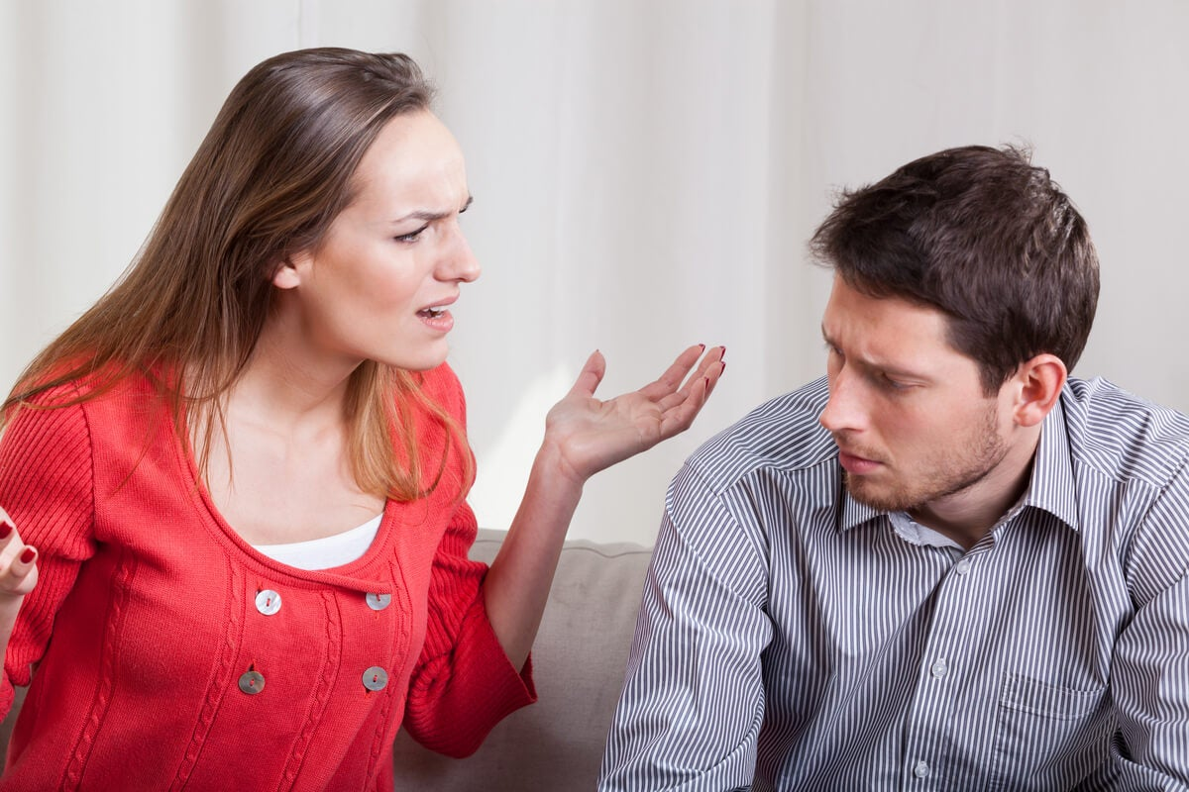
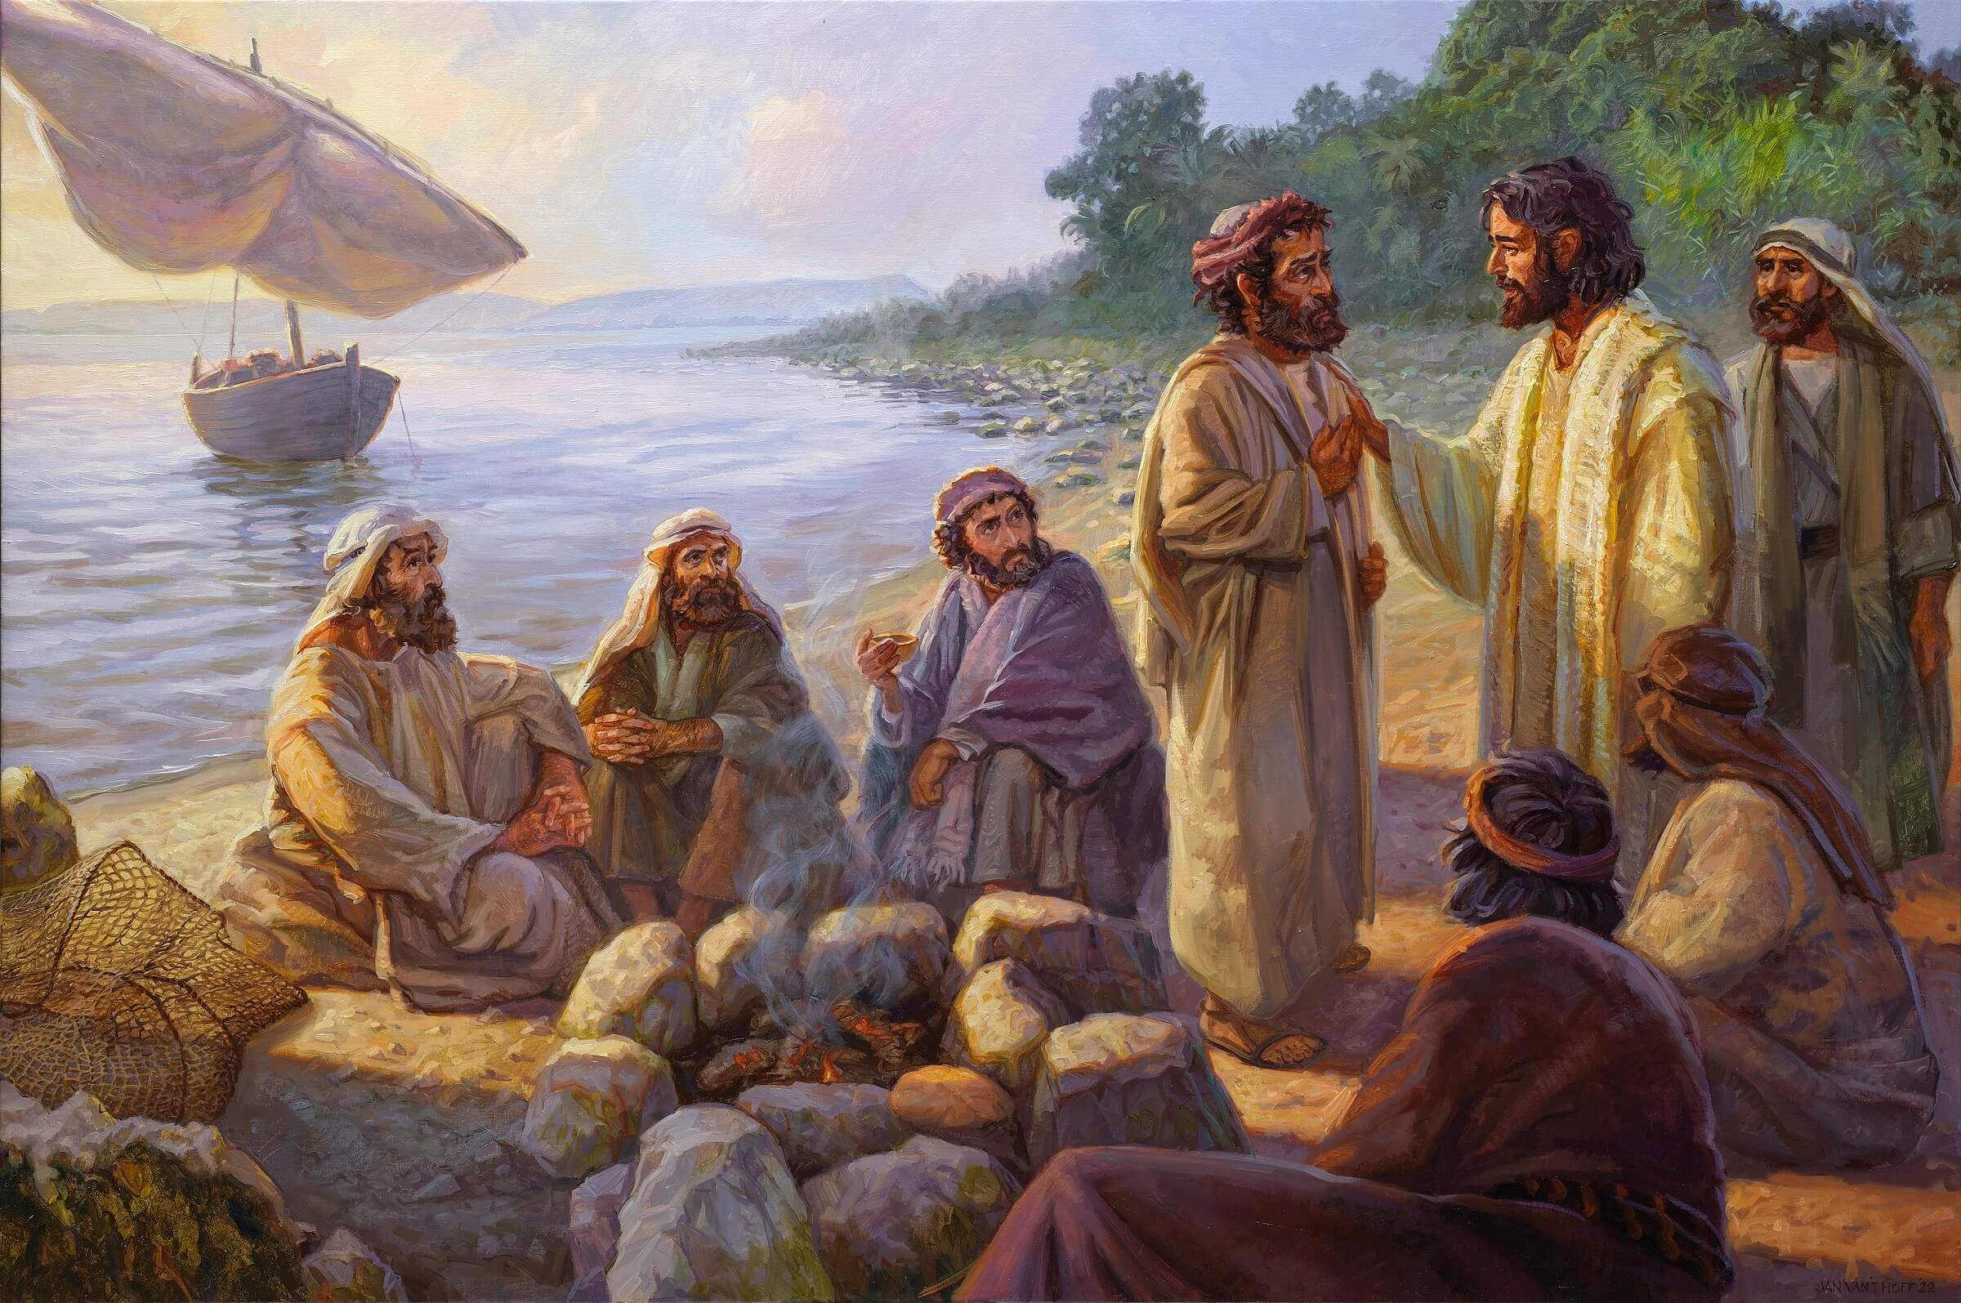
BENIGNO:
CONTRARIO
Distanciado, frio, insensible, altanero, indiferente,egoista
VIRTUD SEMEJANTES A LA DE CRISTO
Tratable, servicial, disponible, dócil, dispuesto, sensible
FALSIFICACIONES
Servilismo, incauto, ingenuo
Lucas 6:35
Amad, pues, a vuestros enemigos, y haced bien, y prestad, no esperando de ello nada; y será vuestro galardón grande, y seréis hijos del Altísimo; porque él es benigno aun para con los ingratos y malos.

Slide 15
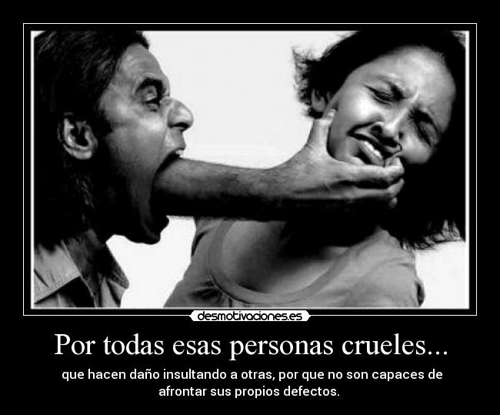
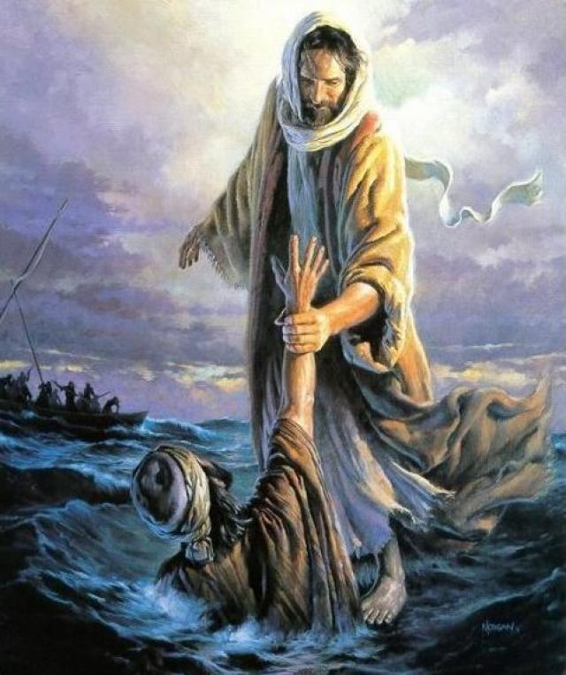
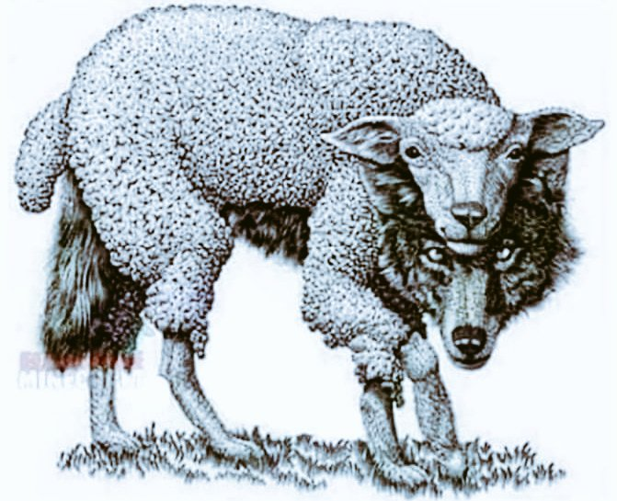
MISERICORDIOSO:
CONTRARIO
Despiadado, hostil, inclemente, inmisericordioso
FALSIFICACIONES
Indulgente, condescendiente, transigente, engañador
VIRTUD SEMEJANTE A LA DE CRISTO
Perdonador, paciente, clemente, compasivo, benévolo, caballeroso, paciente.
Santiago 5:11
He aquí, tenemos por bienaventurados a los que sufren. Habéis oído la paciencia de Job, y habéis visto el fin del Señor, que el Señor es muy misericordioso y piadoso.

Slide 16
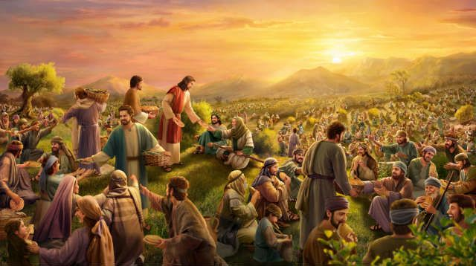
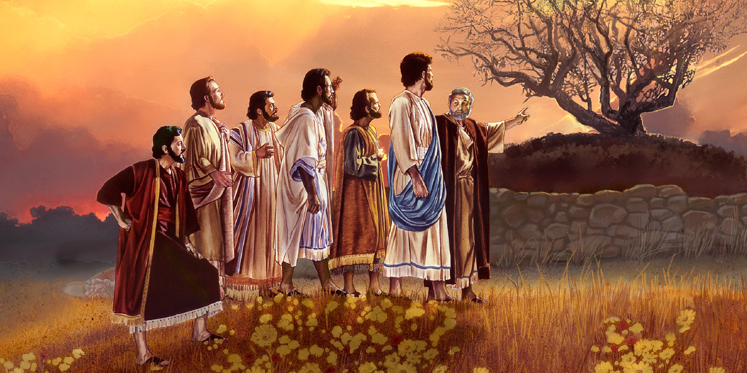
FRUCTIFERO
OPUESTO
infecundo
VIRTUD SEMEJANTE A LA DE CRISTO
fructífero
Falsificaciones
obsesionado
JUAN 9:4-6
Me es necesario hacer las obras del que me envió, entre tanto que el día dura; la noche viene, cuando nadie puede trabajar. ⁵ Entre tanto que estoy en el mundo, luz soy del mundo.

Slide 17
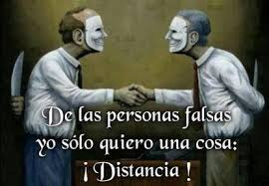
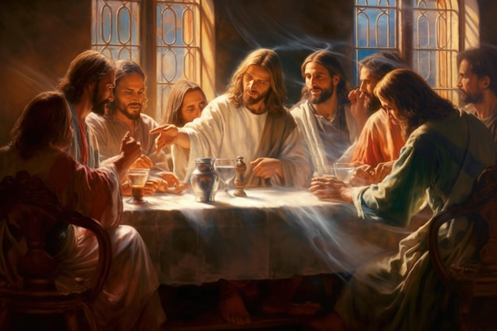
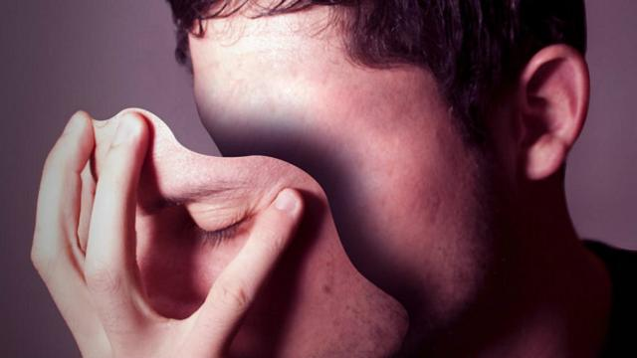
SINCERO:
CONTRARIO
Mentiroso, Engañador, falso
VIRTUD SEMEJANTE A LA DE CRISTO
Veraz ,confiable, irreprensible , integro,
Falsificador
Hipócrita, doble cara
Filipenses 1.10-11
para que aprobéis lo mejor, a fin de que seáis sinceros e irreprensibles para el día de Cristo, ¹¹ llenos de frutos de justicia que son por medio de Jesucristo, para gloria y alabanza de Dios.

